Slide 1
软件工程

Slide 2
第五章 总体设计
“概括地说，系统应该如何实现？”
赶紧写代码？

Slide 3
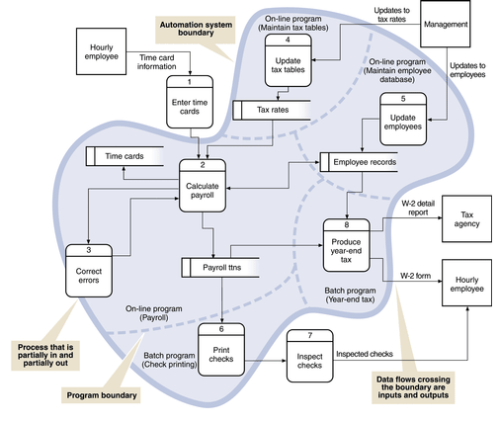
逻辑模型→实现方案
小时工
输入
考勤卡
税务局
小时工
检查
支票
Notes:
在总体设计阶段分析员应该考虑各种可能的实现方案，并且力求从中选出最佳方案。
在总体设计阶段开始时只有系统的逻辑模型，分析员有充分的自由分析比较不同的物理实现方案。
需求分析阶段得出的数据流图是总体设计的极好的出发点：将数据流图划分为手工处理部分和系统能自动完成的部分；设想把数据流图中的处理分组的各种可能的方法，抛弃在技术上行不通的分组方法(例如，组内不同处理的执行时间不相容)，余下的分组方法代表可能的实现策略，并且可以启示供选择的物理系统。

Slide 4
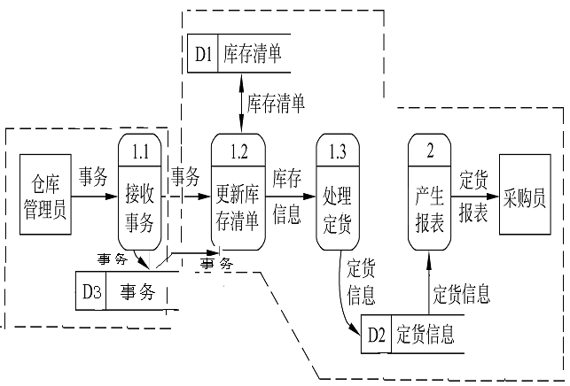
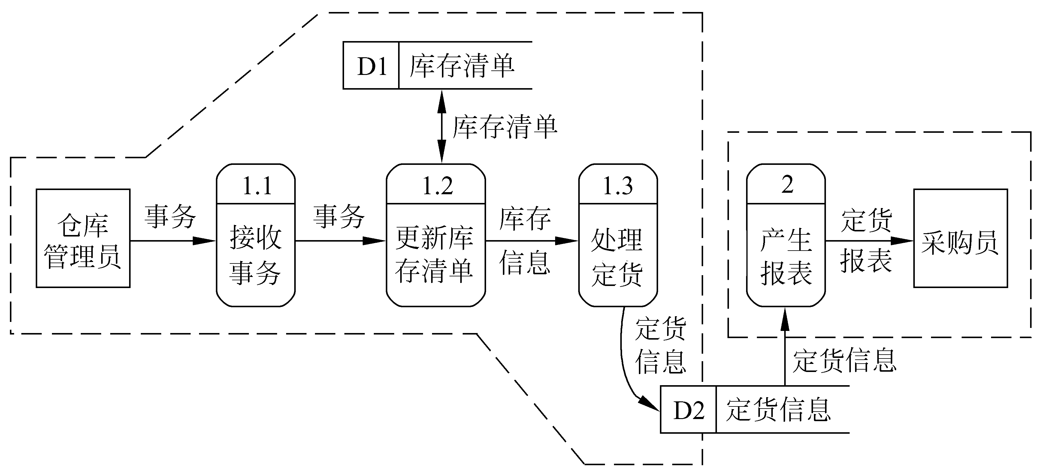
联机
批处理

Slide 5
联机
批处理

Slide 6
设想供选择的方案
选 取 合理的方案
推荐最佳方案
功能分解
设计软件结构
系统流程图
组成系统的物理元素清单
成本/效益分析
实现系统的进度计划
数据流图
制订测试计划
数据库设 计
系统说明
用户手册
测试计划
详细的实现计划
数据库设计结果
书写文档
审查和复 审
系统设计
结构设计

Slide 7
5.2 设计原理
模块化
信息隐藏和局部化
模块独立

Slide 8
模块
数据说明、可执行语句等程序对象的集合
可以单独命名且可通过名字来访问
由两部分构成
内部特性 指完成其功能的程序代码和仅供该模块内部使用的数据。
外部特性 指模块名和参数表（输入参数、输出参数），以及对程序及整个系统造成的影响。

Slide 9
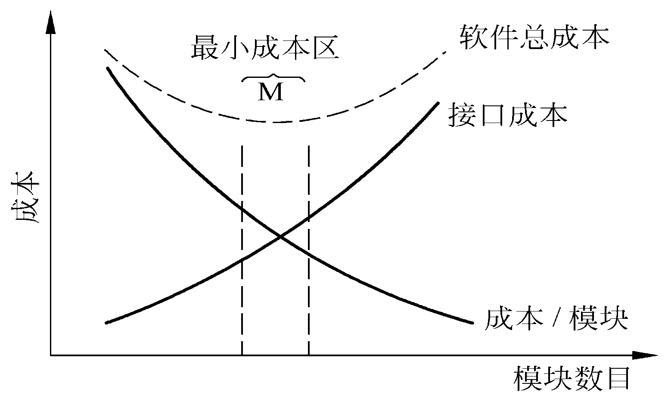
模块化
E(P1+P2)>E(P1)+E(P2)

Slide 10
信息隐藏 应该这样设计和确定模块，使得一个模块内包含的信息(过程和数据)对于不需要这些信息的模块来说，是不能访问的。
局部化 把一些关系密切的软件元素物理地放得彼此靠近。

Slide 11
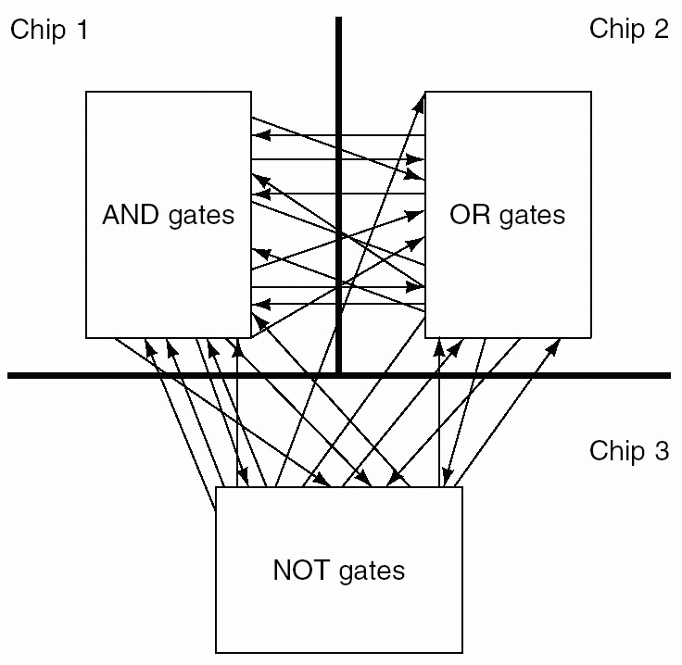
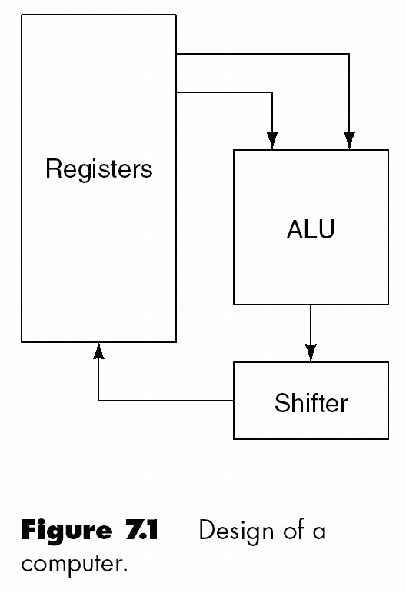

设计实例…
最大化模块内联系，
最小化模块间联系
“用 AND, OR, and NOT 门构建的计算机。 ”
第一种设计：设计师设计三个功能芯片
chip1
chip2
衡量模块独立性的两个定性指标及其含义？
chip3
Notes:
ALU=Arithmetic Logical Unit 算术逻辑部件；运算器。
A highly incompetent computer architect decides to build an ALU, shifter and 16 registers with AND, OR, and NOT gates, rather than NAND or NOR gates.

Slide 12
模块独立
模块的独立性可以由两个定性标准度量
耦合（模块间的联系，越小越好）
内聚（模块内的联系，越大越好）

Slide 13
耦合
内容耦合 完全不用
共用耦合 限用
控制耦合 少用
印记（特征）耦合 少用
数据耦合 尽量使用
耦
合
度
高
作用
混合
控制
数据
方式
少
低
过程
调用
直接
引用
多
数据

Slide 14
sum(int a,int b)
{
int c;
c=a+b;
return(c);
}
main()
{
int x,y;
printf(“x+y=%d”,sum(x,y))
}
void output(flag) { if (flag)
printf(“ok!”);
else
printf(“no!”);
}
main()
{
int flag = 1;
output(flag);
}

Slide 15
计算水电费
住户情况
住户情况
水费
电费
计算水费
计算电费
“住户情况”是一个数据结构
计算水电费
用水量
用电量
水费
电费
计算水费
计算电费

Slide 16
Global : V1
V2
A:
…………
…………
A1=V1+V2
…………
…………
B:
…………
…………
V1=B1
…………
…………
A:
…………
…………
goto L1
…………
…………
C:
…………
…………
L1:
……
……

Slide 17
内聚
偶然内聚：一个模块完成一组任务，任务之间的关系很松散。
逻辑内聚：若干个逻辑功能类似的任务组成一个模块。
时间内聚：若干个任务必须在同一段时间内执行。如初始化工作。
低内聚
过程内聚：模块内的处理元素是相关的，且必须以特定次序执行。
通信内聚：模块中所有元素都使用同一个输入数据，和/或产生同一个
输出数据。
中内聚
顺序内聚：模块中所有处理元素和同一个功能密切相关，且这些处理必
须顺序执行。
功能内聚：所有处理元素属于一个整体，完成一个单一的功能。
高内聚

Slide 18
功能内聚
是
是
顺序内聚
次序重要吗？
否
通信内聚
数据流
模块内各组成部分关系如何？
模块只执行一个功能吗？
是
过程内聚
控制流
次序重要吗？
否
时间内聚
否
皆非
是
逻辑内聚
逻辑相似吗？
偶然内聚
否

Slide 19
改进软件结构提高模块独立性
5.3 启发式规则
模块分解或合并，力求降低耦合提高内聚
A
A
C1
C2

Slide 20
模块规模应该适中
一页纸内
分解不应该降低模块独立性
模块的可理解与接口的复杂性的矛盾统一

Slide 21
深度、宽度、扇出和扇入都应适当

Slide 22
应避免的结构
应追求的结构
应追求与避免的程序结构

Slide 23
模块的作用域应在控制域之内
TOP
TOP
TOP
A
B
A
B
A
B
C
D
C
D
C
D
E
F
E
F
E
F
(a)
(b)
(c)
模块的判定作用范围
(a) 差的结构图； (b) 不理想的结构图； (c) 理想的结构图

Slide 24
其它
力争降低模块接口的复杂程度
设计单入口单出口的模块
模块功能应该可以预测
相同输入产生相同输出
设计优化的格言—“先让它干起来，再让它快起来”。

Slide 25
5.4 图形工具
层次图
HIPO
结构图

Slide 26
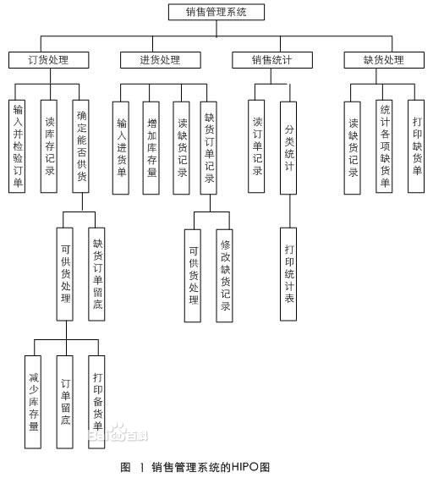
层次图

Slide 27
HIPO图
帐务处理
1.0
编辑凭证
2.0
查询凭证
3.0
修改凭证
4.0
审核汇总
5.0
记帐结帐
6.0
帐簿输出
7.0
报表编辑
8.0
报表输出
IPO图
4.1
凭证审核
4.2
凭证汇总
系统名称：财务处理
模块名称：凭证汇总
设计者：
日期： 1993年10月1日
上层调用模块：
审核汇总
可调用的下层模块：
无
输入：
凭证日期
凭证类型
凭证号范围
输出：
显示按科目代码汇总的有关数据信息
处理：从PZK .DBF文件中读取满足输入条件的记录；若有满足条件的记录则按科目代码进行汇总处理，否则显示“无满足条件的凭证”。
备注

Slide 28
结构图
有效数据
计算
EOF
EOF
结果
有效数据
结果
获得有效数据
生成报表
打印报表
编辑数据
行
有效数据
日期
EOF
编辑数据
行
获得编辑数据
核对数据
打印表头
打印表尾
数据
编辑数据
行
总计
EOF
数据
读入数据
编辑数据
显示无效数据
打印一行

Slide 29
5.5 面向数据流的设计方法(SD方法)
软件结构与问题结构相一致
两种典型的问题结构
变换流
事务流

Slide 30
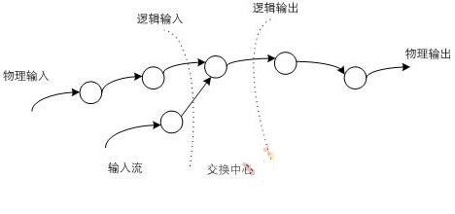

Slide 31
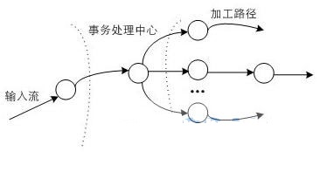

Slide 32
设计过程
精化数据流图
流类型
区分事务中心和数据接收通路
区分输入和输出分支
映射成事务结构
映射成变换结构
事务分析
变换分析
用启发式设计规则精化软件结构
导出接口描述和全程数据结构
复查
详细设计

Slide 33
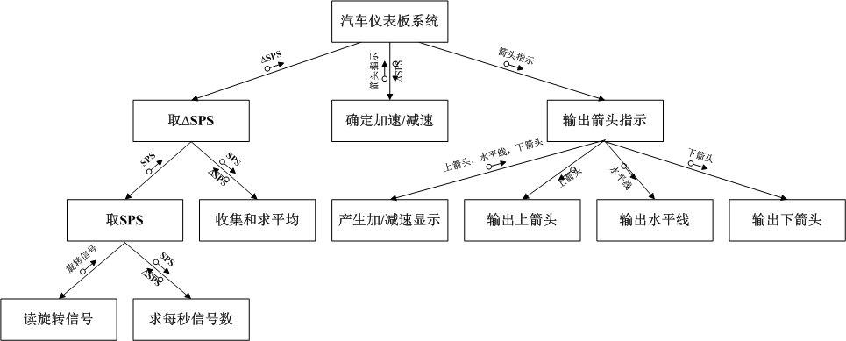
变换分析
确定加速 / 减速
旋转信号
求每秒信号数
箭头指示
SPS
产生加速/减速显示
上箭头
收集和求平均
△SPS
下箭头
水平线

Slide 34
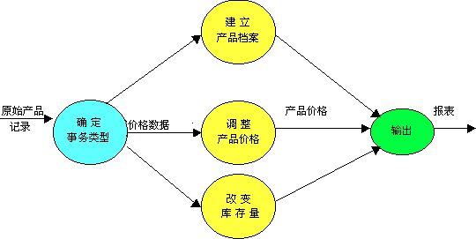
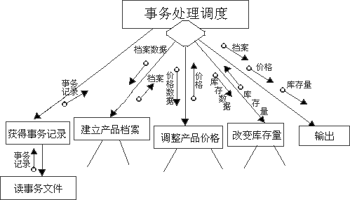
事务分析

Slide 35
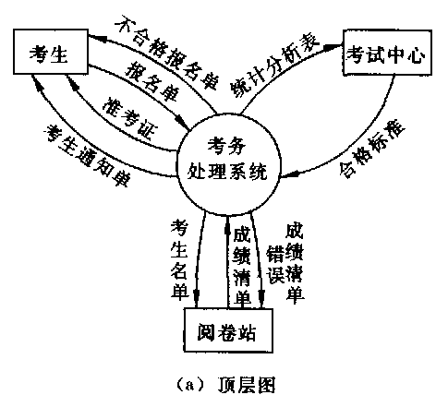
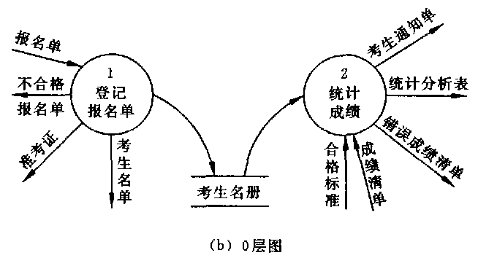
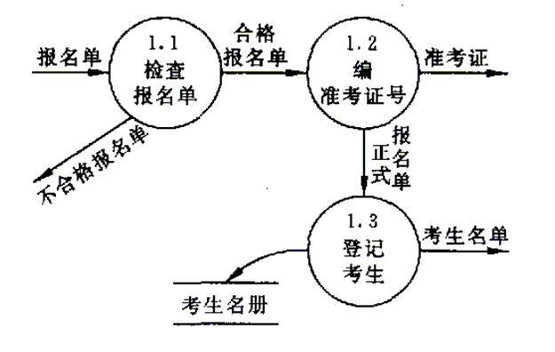
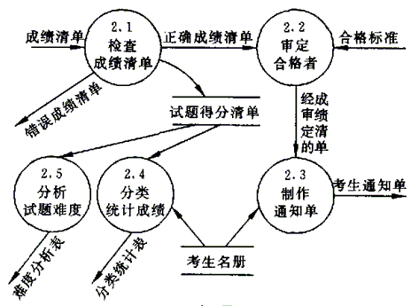
面向数据流设计实例-考务处理系统

Slide 36
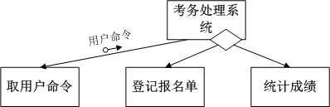
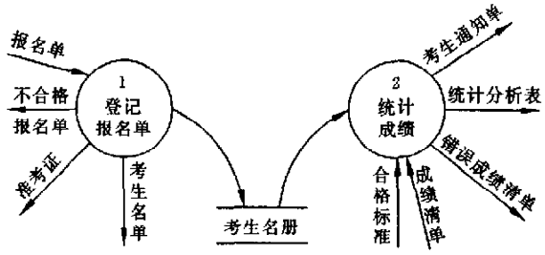
初始总体结构
用户命令
分析用户命令
#1
#2

Slide 37
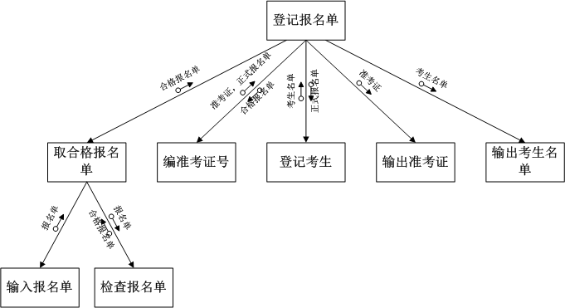
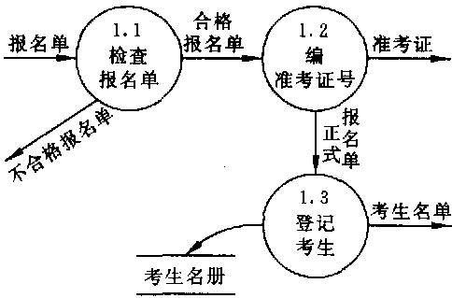
初始登记报名单

Slide 38
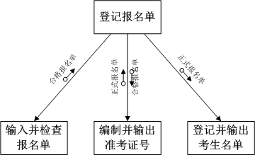
改进登记报名单

Slide 39
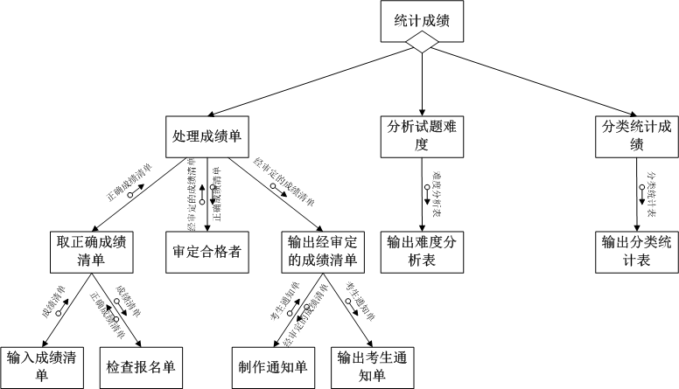
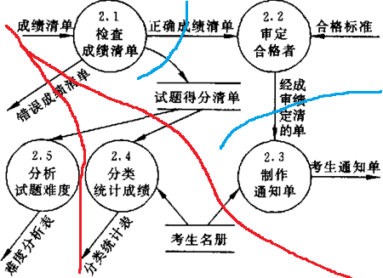
初始统计成绩

Slide 40
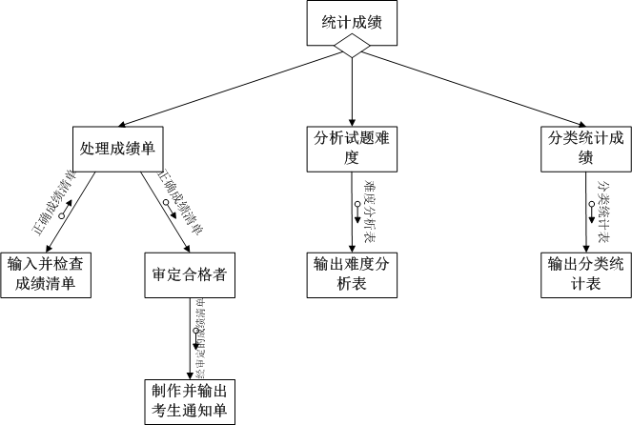
改进统计成绩

Slide 41
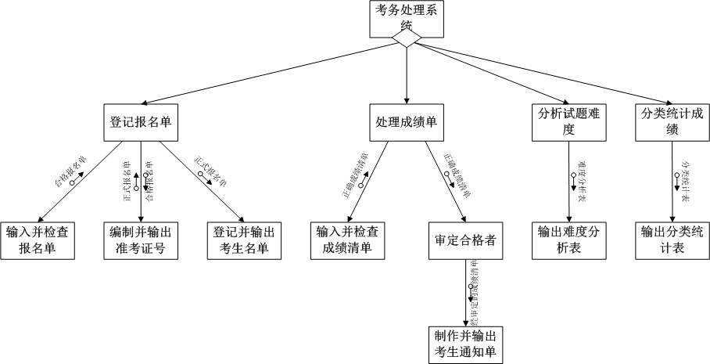
改进总体结构

